Slide 1

Создание и ведение блогов

Slide 2

Блог - англ. blog,
от “web log” – сетевой журнал или дневник событий

Slide 3

Блог Сайт

Slide 4
Виды педагогических блогов

Slide 5
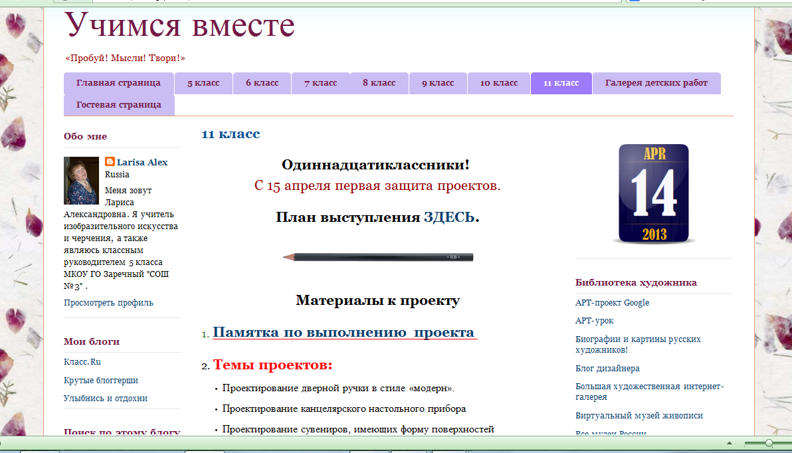
Блог учителя-предметника
http://iskusstvopro.blogspot.ru/

Slide 6
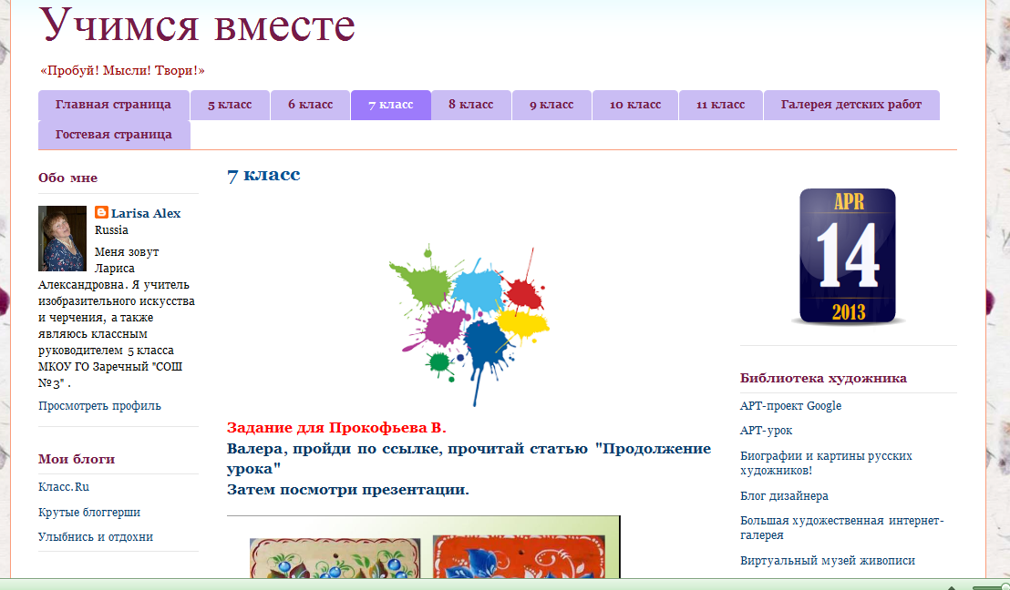
Блог учителя-предметника

Slide 7
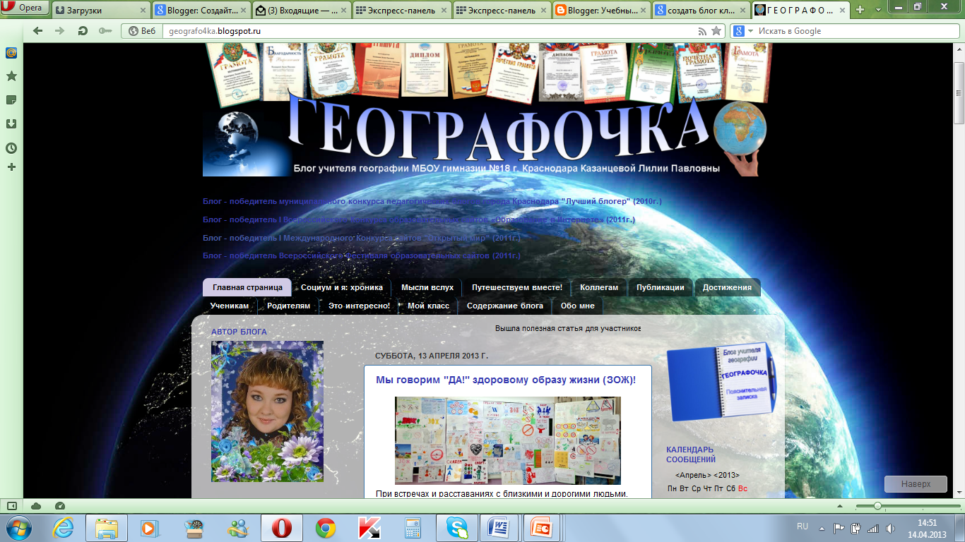
Блог учителя-предметника
http://geografo4ka.blogspot.ru/

Slide 8
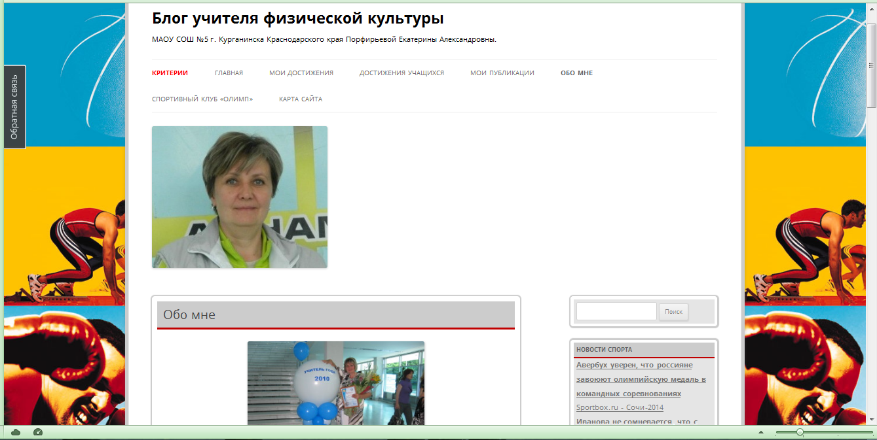
Блог учителя-предметника
http://porfirieva.ru/?page_id=8

Slide 9
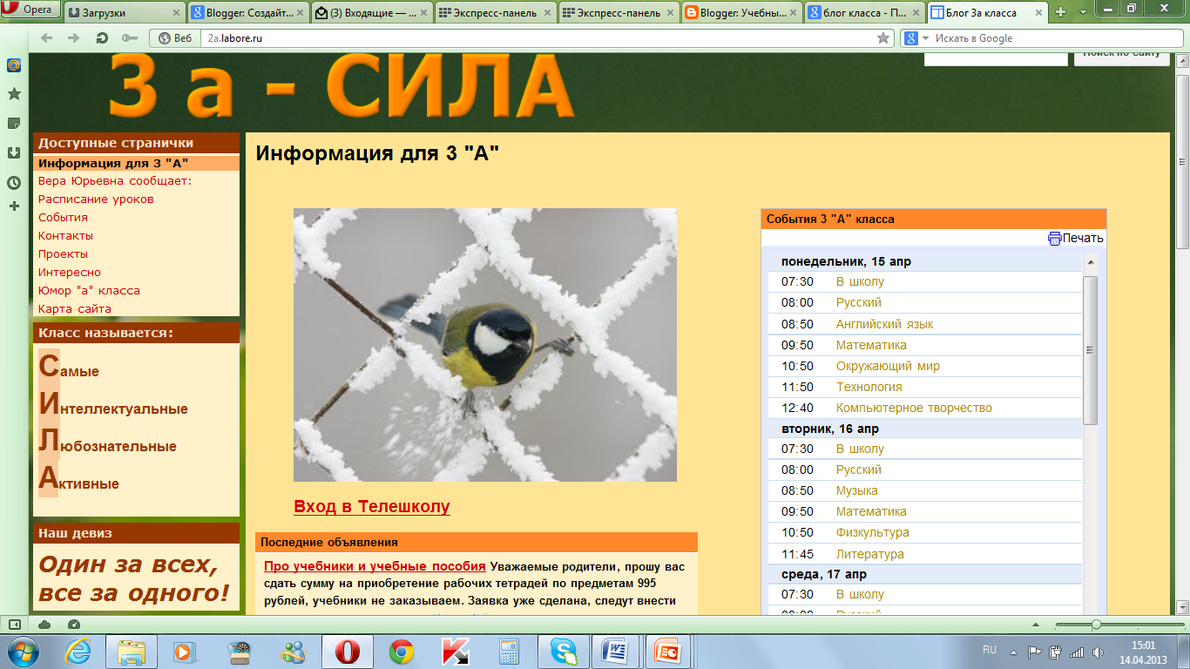
Блог класса
http://2a.labore.ru/

Slide 10
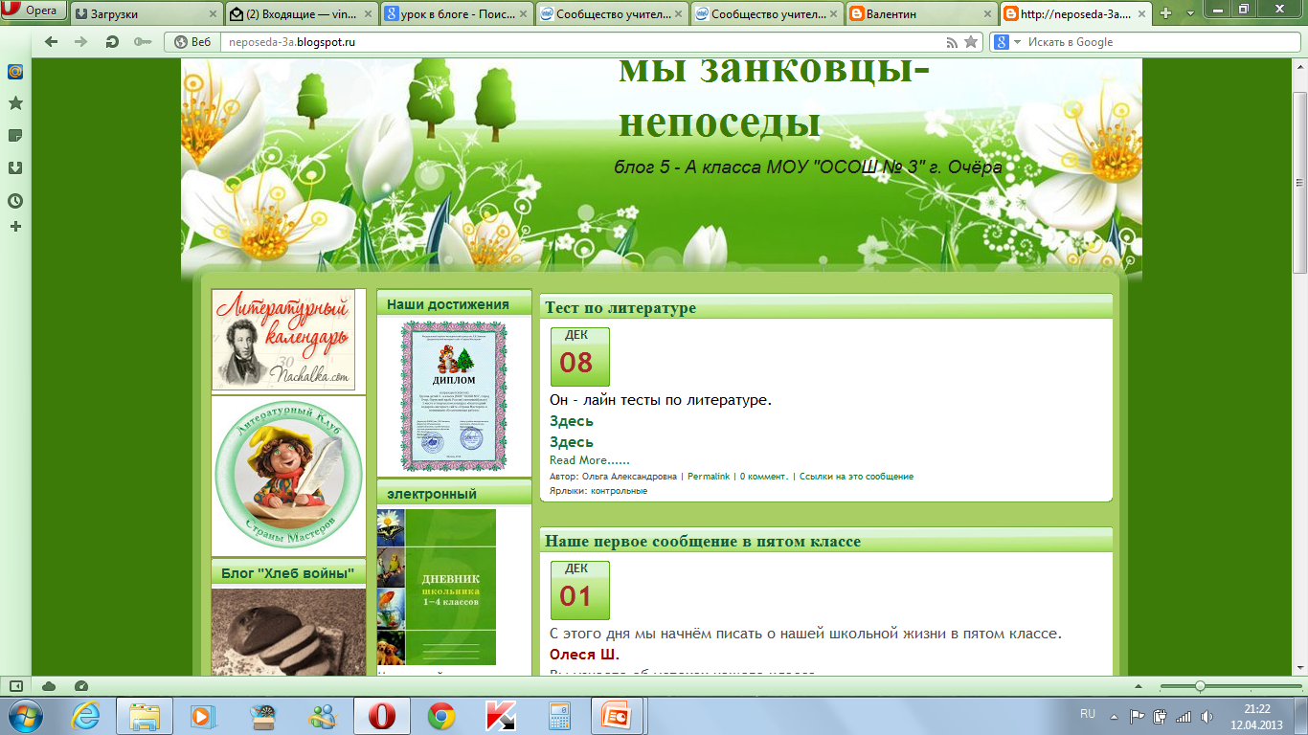
Блог класса / классного руководителя
http://neposeda-3a.blogspot.ru/

Slide 11
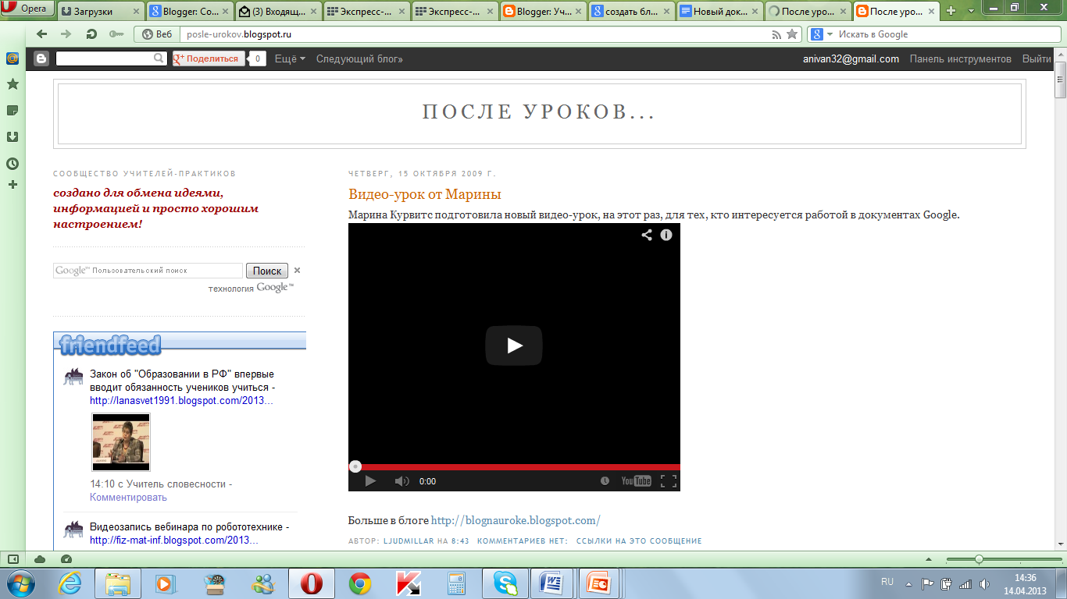
Блог сетевого сообщества
http://posle-urokov.blogspot.ru/

Slide 12
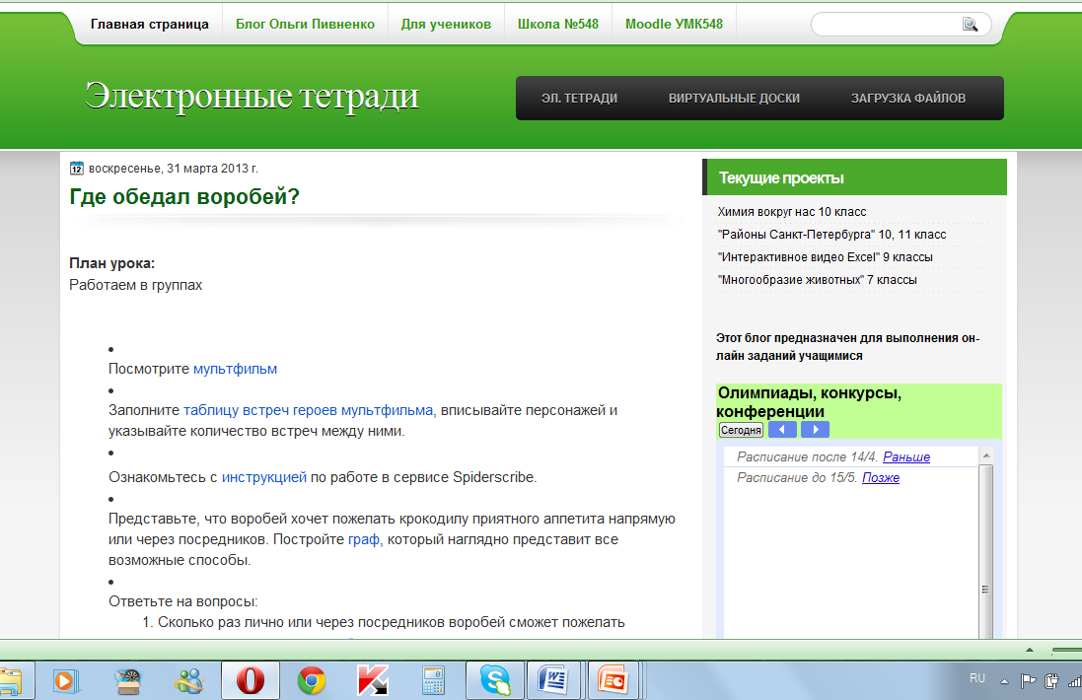
Блог «Электронная тетрадь»
http://e-t-11b-548-09.blogspot.ru/

Slide 13
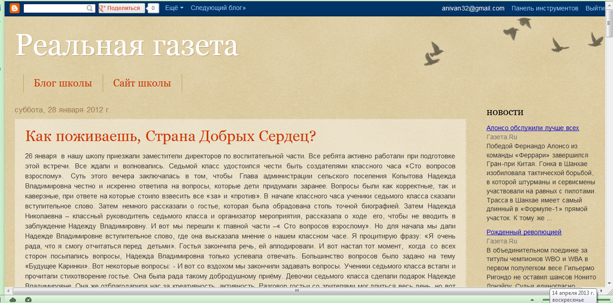
Блог школьная газета
http://www.realn-press.blogspot.ru/2013/02/blog-post_2756.html

Slide 14
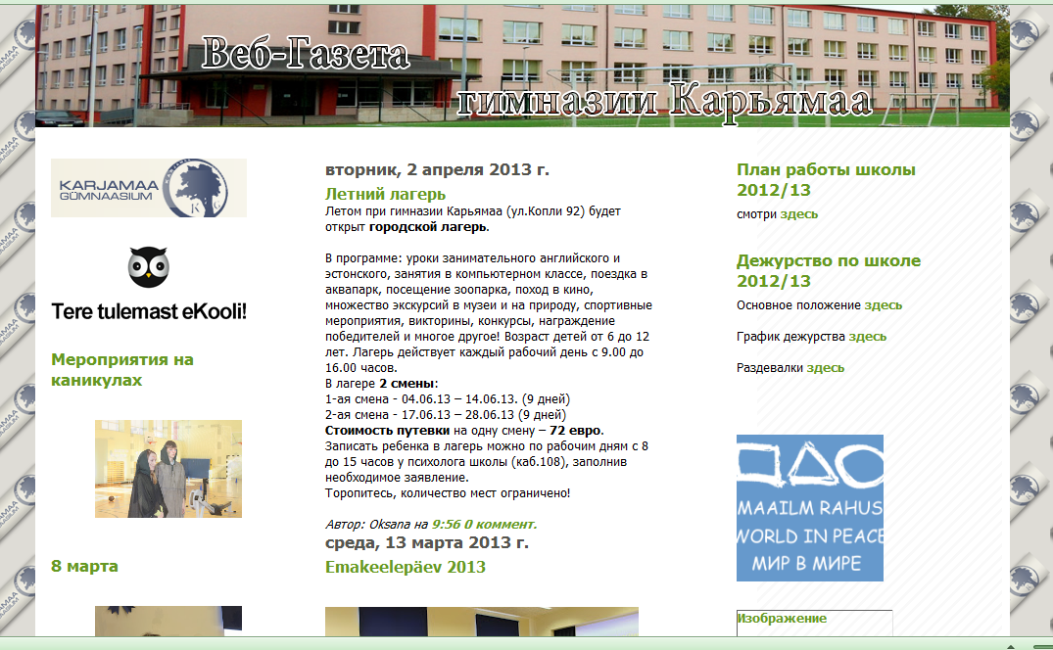
Блог газета
http://karjamaa.blogspot.ru/

Slide 15
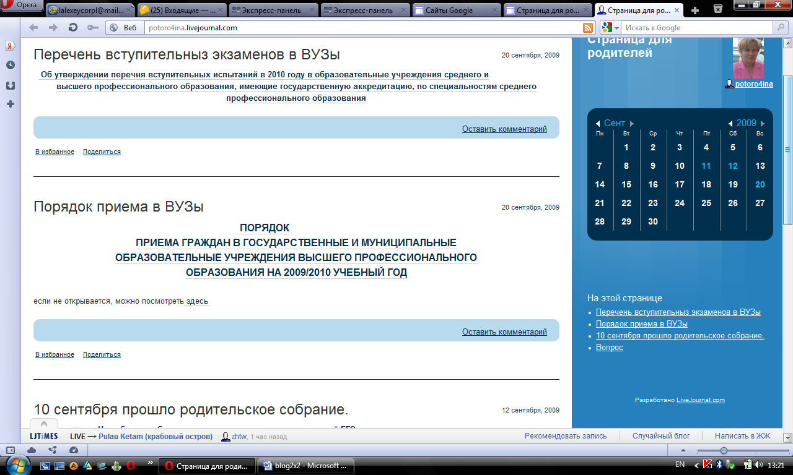
Блог сообщества (для родителей)

Slide 16
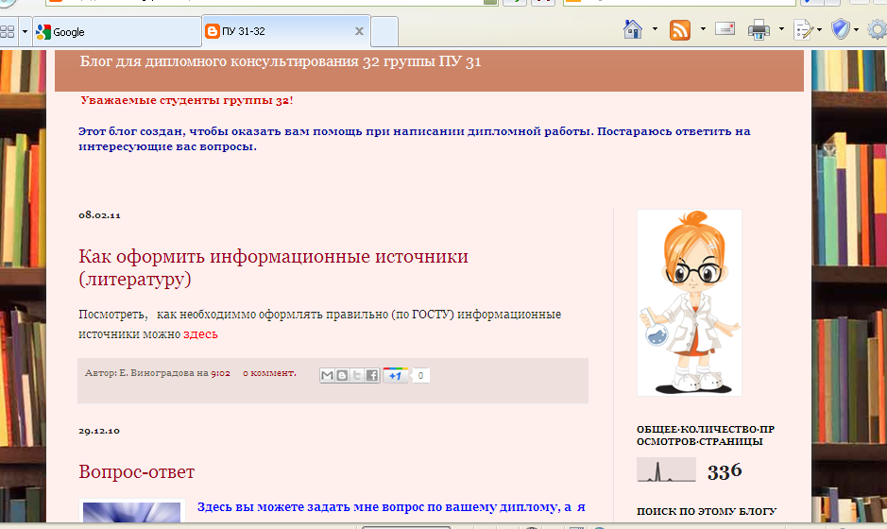
Блог консультация

Slide 17
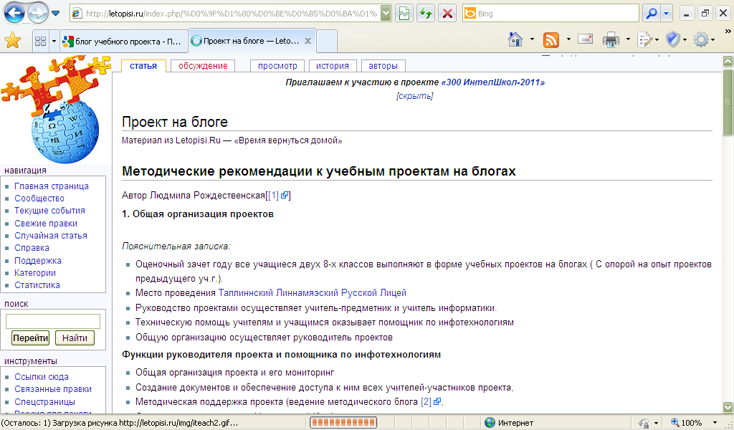
Блог учебного проекта

Slide 18
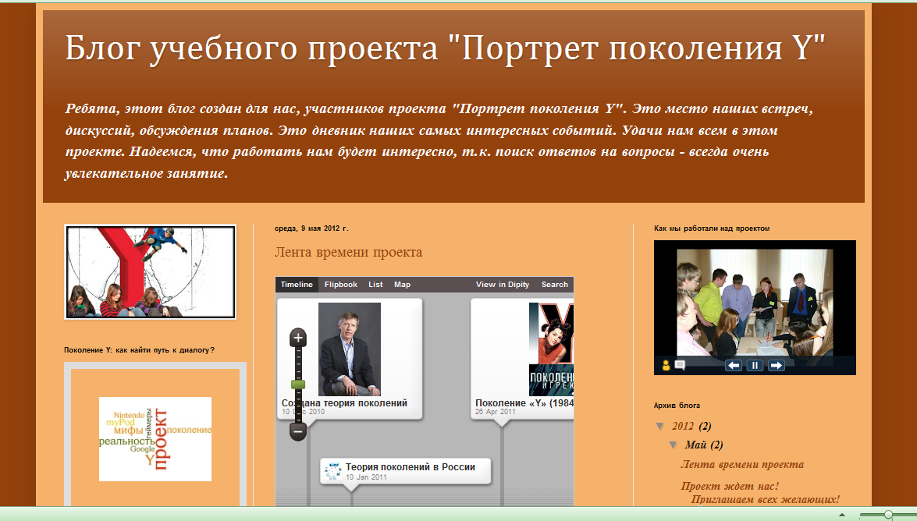
Блог учебного проекта
http://tambov68.blogspot.ru/2012_05_01_archive.html

Slide 19
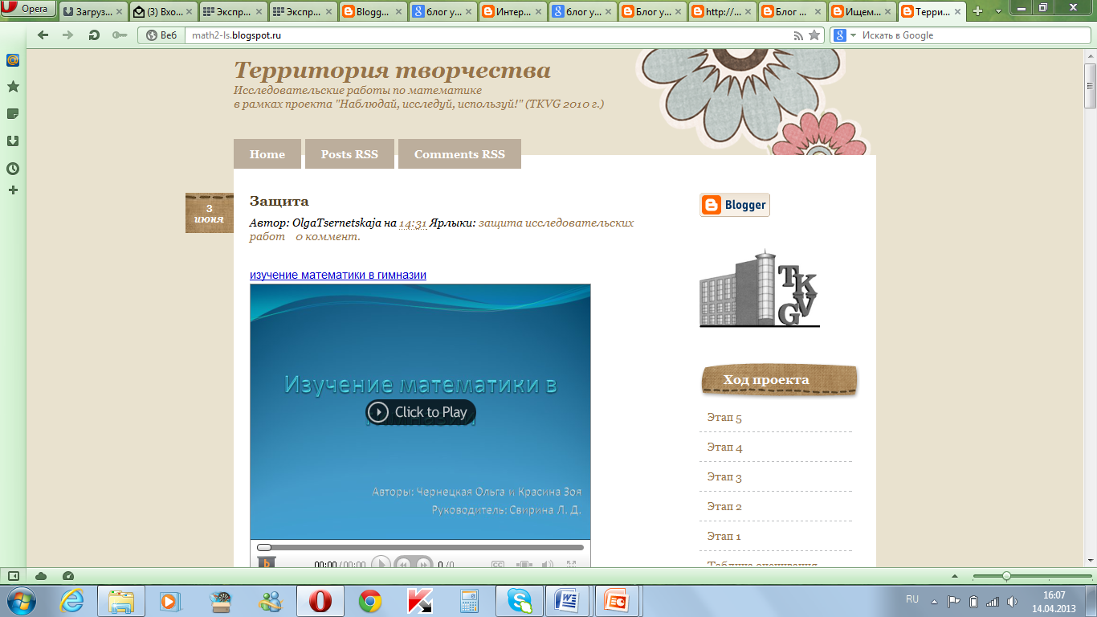
Блог исследовательская работа
http://math2-ls.blogspot.ru/

Slide 20
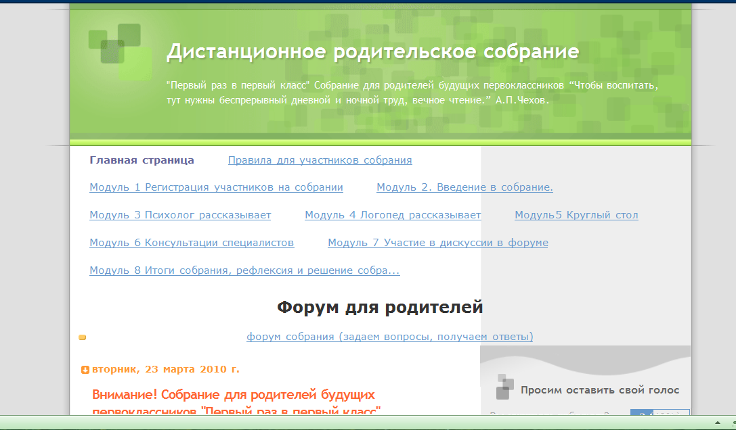
Дистанционное родительское собрание
http://sobraniechel.blogspot.ru/

Slide 21
Бесплатные хостинги блогов

Slide 22
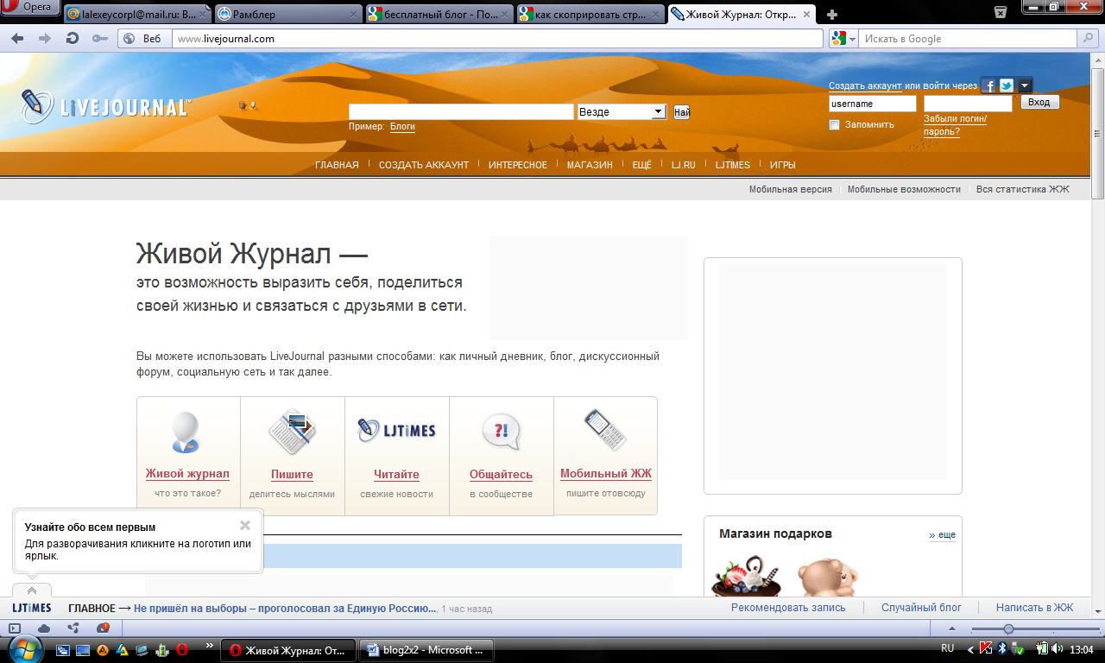
Живой Журнал (ЖЖ)

Slide 23
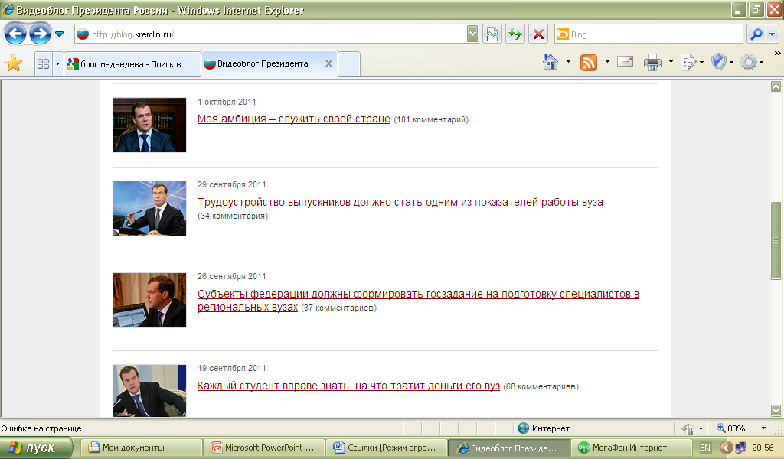
Живой Журнал

Slide 24
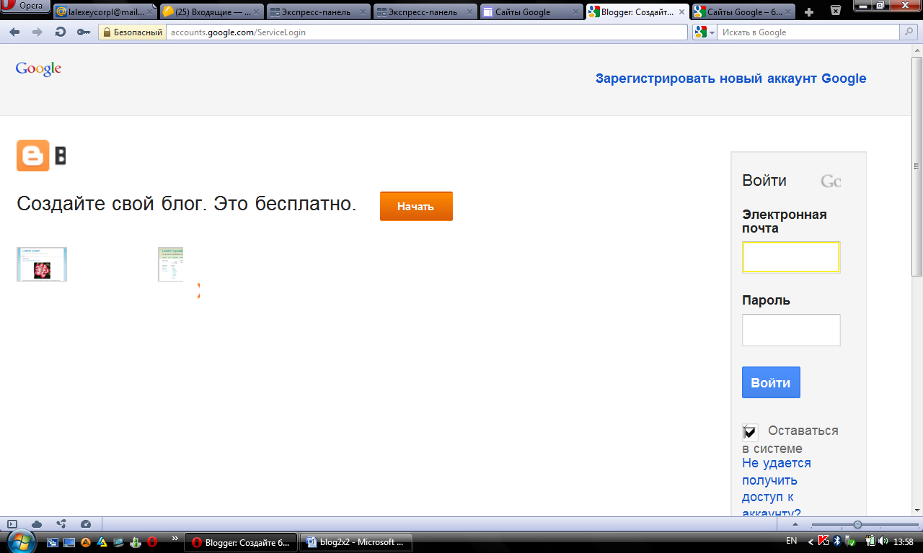

Blogger

Slide 25
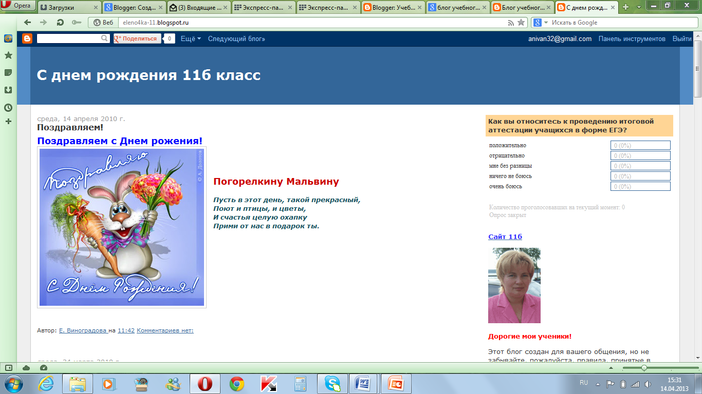
Blogger

Slide 26
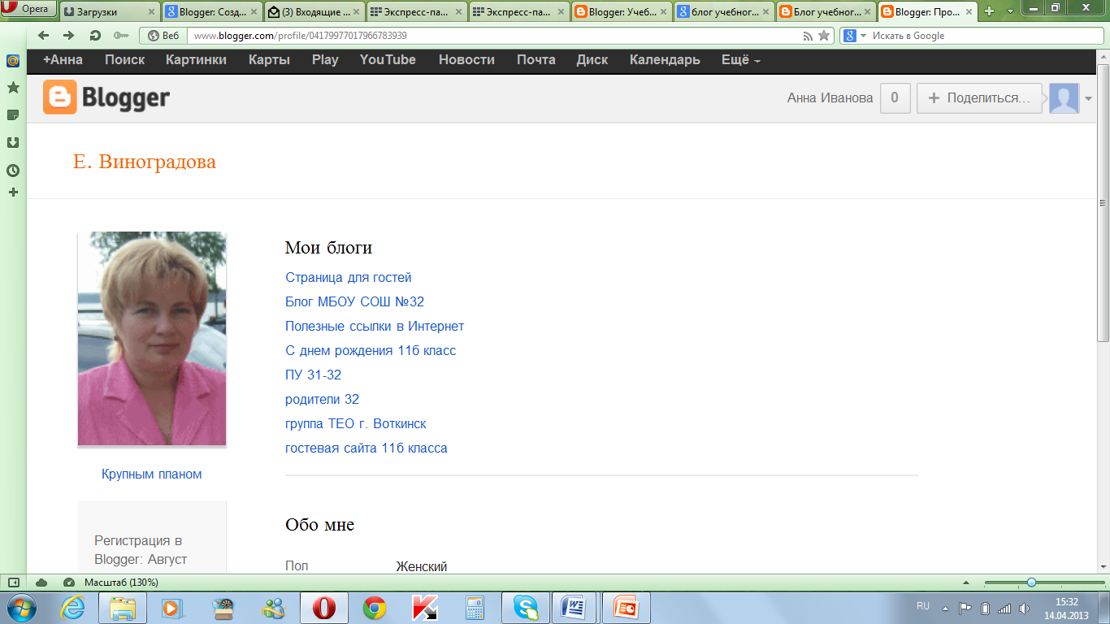

Slide 27
Спасибо
за внимание !
www.themegallery.com

